Slide 1

ch4 Position Sensor
โพเทนชิออมิเตอร์

Slide 2
Position Sensor
การวัดตำแหน่งเป็นพื้นฐานของระบบการวัดในอุตสาหกรรม ในที่นี่ จะศึกษาตัวตรวจรู้ 3 ชนิด คือ
Potentiometer
Variable Differential Transformer, LVDT
Optical Encoder

Slide 3
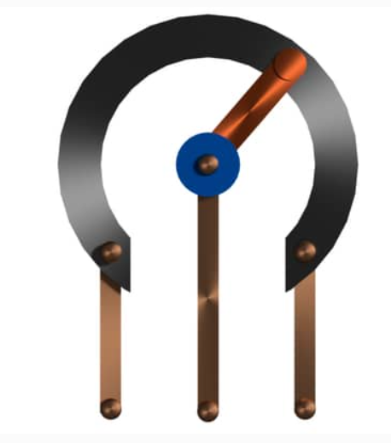
Position Sensor แบ่งได้ 3 ชนิด
Potentiometer หรือตัวต้านทานปรับค่าได้ จะแบ่งออกเป็น 2 แบบคือ
โพเทนชิออมิเตอร์แบบหมุน และ โพเทนชิออมิเตอร์แบบเลื่อนแนวตรง
หลักการทำงานของโพเทนชิออมิเตอร์สำหรับทั้งสองประเภทนั้นเหมือนกัน
โพเทนชิโอมิเตอร์แบบหมุน
โดยโพเทนชิโอมิเตอร์แบบหมุนส่วนใหญ่จะใช้สำหรับการรับแรงดันไฟฟ้าที่ปรับได้เพื่อเป็นส่วนหนึ่งของวงจรอิเล็กทรอนิกส์และวงจรไฟฟ้า ตัวควบคุมระดับเสียงของทรานซิสเตอร์วิทยุเป็นตัวอย่างที่เป็นที่นิยมของโพเทนชิโอมิเตอร์แบบโรตารี่ที่ปุ่มหมุนของโพเทนชิออมิเตอร์จะควบคุมการจ่ายไฟให้กับแอมป์

Slide 4
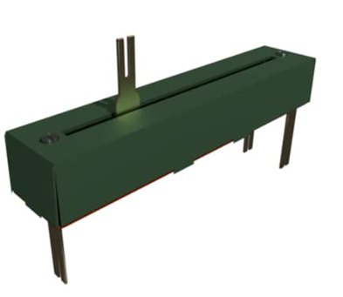
โพเทนชิออมิเตอร์แบบเลื่อนแนวตรง
โพเทนชิออมิเตอร์ชนิดนี้มีสองขั้วหน้าสัมผัสระหว่างที่ความต้านทานสม่ำเสมอถูกวางในรูปแบบครึ่งวงกลม อุปกรณ์ยังมีขั้วกลางที่เชื่อมต่อกับความต้านทานผ่านการสัมผัสเลื่อนที่แนบมากับลูกบิดแบบหมุน ด้วยการหมุนปุ่มเดียวคุณสามารถเลื่อนหน้าสัมผัสแบบเลื่อนบนความต้านทานแบบครึ่งวงกลม
โพเทนชิโอมิเตอร์แบบเชิงเส้นนั้นเหมือนกันแต่ความแตกต่างเพียงอย่างเดียวคือที่นี่แทนที่จะเป็นการเคลื่อนไหวแบบหมุนรายชื่อผู้ติดต่อแบบเลื่อนจะถูกย้ายบนตัวต้านทานแบบเชิงเส้น

Slide 5
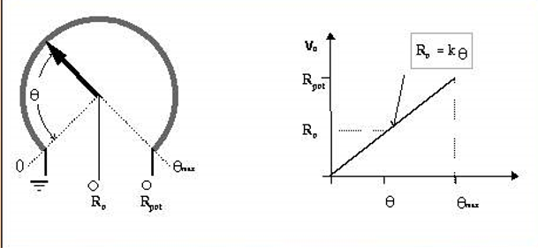
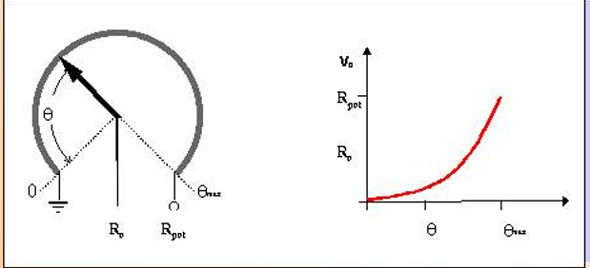
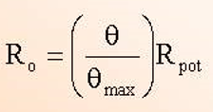
เอาท์พุตของโพเทนชิออมิเตอร์แบบฟังก์ชั่นถ่ายโอนเชิงเส้น และแบบฟังก์ชั่นถ่ายโอนลอการิทึม

Slide 6
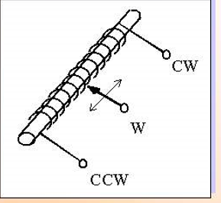
ประเภทของ Potentiometer
โพเทนชิออมิเตอร์แบบต่อเนื่อง เป็น Single-turn ทำจาก ฟิล์มคาร์บอน ฟิล์มโลหะ พลาสติกตัวนำ โลหะเซรามิก
โพเทนชิออมิเตอร์แบบขดลวด เป็น multi-turn ทำจากเส้น ลวด พลาดตินัม หรือ โลหะผสมนิคเกิล

Slide 7
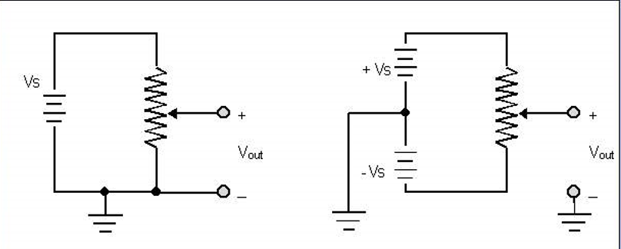
การเชื่อมต่อโพเทนชิออมิเตอร์ไปใช้งาน
Basic
Dual Powersupplies

Slide 8
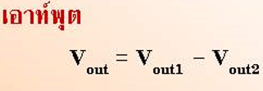
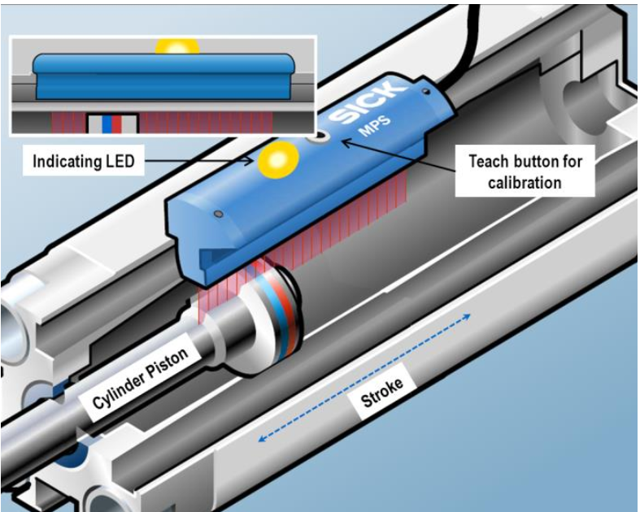
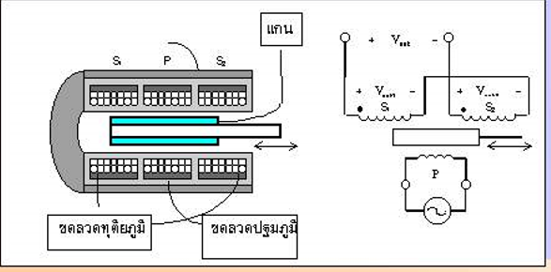
Variable Differential Transformer, LVDT
ทรานสดิวเซอร์ที่ใช้สำหรับวัดตำแหน่งหรือการขจัด (displacement) ในงานอุตสาหกรรมนั้นที่เห็นๆ ใช้กันจะเป็นแบบ LVDT (Linear Variable Differential Transformer) และ Linear Transducer ซึ่งทั้งสองแบบนี้มีหน้าที่ในการทำงานเหมือนกันนั้นคือสามารถใช้วัดตำแหน่งของวัตถุได้ แต่ที่แตกต่างคือมีหลักการทำงานที่แตกต่างกัน
LVDT (Linear Variable Differential Transformer) หรือทรานสดิวเซอร์ชนิดเปลี่ยนแปลงความเหนี่ยวนำแบบเชิงเส้นซึ่งเป็นทรานสดิวเซอร์ที่ใช้สำหรับตรวจวัดตำแหน่งเช่นกันแต่หลักการทำงานนั้นจะอาศัยการเปลี่ยนแปลงค่าความเหนี่ยวนำตามตำแหน่งการเคลื่อนที่ โครงสร้างภายในของ LVDT จะประกอบไปด้วย ขดลวดปฐมภูมิ (primary winding) และขดลวดทุติยภูมิ (secondary winding)

Slide 9
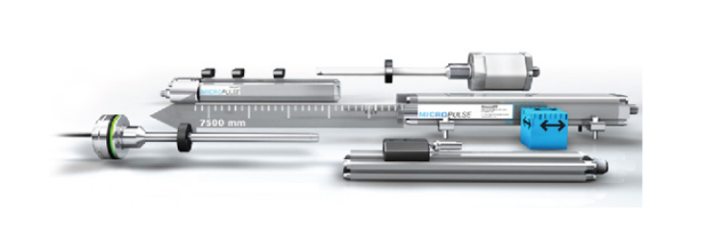
Linear Transducer ทรานสดิวเซอร์นี้ใช้หลักการจากคุณสมบัติของสนามแม่เหล็กในการทำงานจึงบางครั้งอาจเรียกว่า Magnetic Linear Transducer โครงสร้างภายในก็จะแตกต่างจาก LVDT คือจะไม่มีขดลวดอยู่ภายใน จะออกแบบมาให้มีลักษณะเป็นแนวยาว เป็นแท่ง หรือเป็นแกนเพื่อให้ magnet สามารถสไลด์ขนานไปกับอุปกรณ์ตามความยาวได้
ด้วยโครงสร้างของทั้ง 2 แบบ แตกต่างกัน หากเรานำทั้งสองประเภทนี้มาเริ่มใช้งานพร้อมกัน ในขณะใช้งาน LVDT นั้นจะเกิดการเสียดสีของขดลวดภายในซึ่งหากใช้งานไปในระยะเวลานาน ๆ จะทำให้ขดลวดนั้นเสื่อมและพังได้ แต่ถ้าเป็น Magnetic Linear Transducer ในขณะทำงานจะไม่มีการเสียดสีระหว่างอุปกรณ์เลยจึงทำให้สามารถใช้งานได้อย่างยาวนาน แต่ถ้าในเรื่องของราคา แบบ LVDT นั้นจะมีราคาถูกกว่าแต่อายุการใช้งานจะต่ำกว่าแบบ Magnetic Linear Transducer มาก

Slide 10
เอ็นโคดเดอร์ตรวจรู้ตำแหน่ง (Position Encoder)
แบ่งตามโครงสร้างการเคลื่อนที่ ได้ 2 แบบ คือ
เอ็นโคดเดอร์แบบหมุน (Rotation position Encoder)
เอ็นโคดเดอร์ตำแหน่งแบบเคลื่อนที่แนวเส้นตรง (Linear
และถ้าจำแนกตัวตรวจรู้แบบเอ็นโคดเดอร์ออกตามลักษณะของสัญญาณเอาต์พุต จะได้เป็น 2 แบบหลัก ๆ คือ
แบบเอ็นโคดเดอร์แบบเพิ่มค่า (Incremental Encoder)
แบบเอ็นโคดเดอร์แบบสัมบูรณ์ (Absolute Encoder)

Slide 11
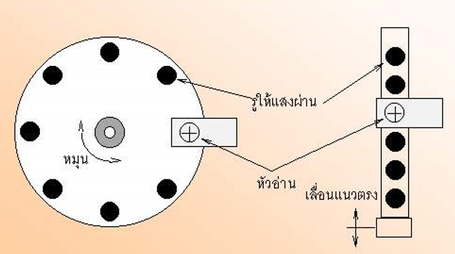
เอ็นโคดเดอร์ตำแหน่งแบบเพิ่มค่า
(Incremental Position Encoder) ประกอบด้วยแผ่นกลมหรือแผ่นบรรทัดแนวตรง ที่เคลื่อนที่ตามกลไกที่ต้องการวัดระยะทาง ในกรณีของออปติคอลเอ็นโคดเดอร์ จะมีการเจาะรูเพื่อให้แสงผ่านไปเป็นระยะ ๆ เพื่อบอกตำแหน่งของแผ่นหมุน โดยจะให้สัญญาณเอาต์พุตเป็นสัญญาณพัลส์ออกมาทุกครั้งที่มีการหมุนแกนเอ็นโคดเดอร์ ทำให้สามารถทราบมุมที่หมุนหรือระยะทางเคลื่อนที่ไปได้ โดยเอาต์พุตปกติจะมีแค่เพียงบิตเดียวหรือสองบิตเพื่อให้บอกทิศทางได้

Slide 12
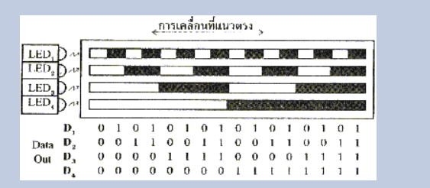
เอ็นโดคเดอร์ตรวจรู้ตำแหน่งแบบสัมบูรณ์
เอ็นโดคเดอร์ตรวจรู้ตำแหน่งแบบสัมบูรณ์จะให้เอาต์พุตในรูปแบบที่เป็นรหัส ที่ตรงกับตำแหน่งที่กลไกเคลื่อนที่ไป หลักการทำงานโดยรวมจะเหมือนกับเอ็นโคดเดอร์แบบเพิ่มค่า แต่ในตัวเอ็นโคดเดอร์ตรวจรู้ตำแหน่งแบบสัมบูรณ์ จะมีหัวอ่านหลายชุดเท่ากับจำนวนบิตเอาต์พุต การเจาะรูบนแผ่นแต่ละชุดก็จะมีระยะห่างเป็นทวีคูณทำให้สามารถทราบตำแหน่งของการหมุนโดยทันที

Slide 13
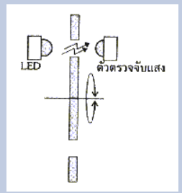
ออปติคอลเอ็นโคดเดอร์ (Optical Encoder)
แบ่งออกได้ 2 แบบ แบบของเอ็นโคดเดอร์ตรวจรู้ตำแหน่งที่นิยมใช้กันมากคือ ออปติคอลเอ็นโคดเดอร์ (Optical Encoder) หรือเอ็นโคดเดอร์ทางแสง ซึ่งใช้หลักการทางแสงมาเป็นตัววัด เนื่องจากมีแรงเสียดทานต่ำมากและไม่ถูกกระทบจากอุณหภูมิสภาพแวดล้อมซึ่งจะมีสองแบบคือ
ออปติคอลเอ็นโคดเดอร์แบบขวางแสง (Interruption Type)
ออปติคอลเอ็นโคดเดอร์แบบสะท้อนแสง (Reflection Type)
สำหรับออปติคอลเอ็นโคดเดอร์แบบขวางแสง (Interruption Type) ดังรูปข้างล่าง ที่หัวอ่านจะมีตัวกำเนิดแสงอยู่ด้านหนึ่ง โดยมักจะใช้ LED และมีตัวตรวจจับแสง (Photodetecter) อยู่อีกด้านหนึ่งทำหน้าที่แปลงพลังงานแสงเป็นสัญญาณไฟฟ้า ในแผ่นหมุนซึ่งยึดต่อกับแกนหมุนจะมีการเจาะรูเป็นระยะ ๆ

Slide 14
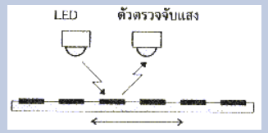
ออปติคอลเอ็นโคดเดอร์แบบสะท้อนแสง(Reflection Type) จะใช้แผ่นหมุนที่ทาสีดำและขาวสลับกันไป โดยแหล่งกำเนิดแสงจะส่องแสงไปสะท้อนกลับมายังตัวตรวจจับแสง
หลักการทำงานของออปติคอลเอ็นโคดเดอร์ ยกตัวอย่างแบบขวางแสง คือ เมื่อแสงผ่านช่องเจาะรูตัวตรวจจับทางแสงจะรับสัญญาณเป็น ลอจิก 1 และเมื่อแสงถูกขวางตัวตรวจจับทางแสงจะรับสัญญาณเป็น ลอจิก 0
เมื่อแผ่นกลมหมุนจะทำให้ตัวตรวจจับแสงส่งสัญญาณไฟฟ้าออกมาเป็นช่วง ๆ เท่าจำนวนรูที่ผ่านไป เช่น ในออปติคอลเอ็นโคดเดอร์ของรูปที่ 6 (a)จะมีสัญญาณออกมา 8 พัลส์ใน 1 รอบของการหมุนหรือทุก ๆ 45 องศาต่อพัลส์
เอ็นโคดเดอร์ที่ในอุตสาหกรรมจะมีความละเอียด (Resolution) หรือจำนวนขั้นใน 1 รอบไม่เท่ากัน โดยที่จะพบได้มีตั้งแต่ 100 ขั้นต่อรอบ ไปจนถึง 6000 ขั้นต่อรอบ ซึ่งแบบที่นิยมใช้กันมากในอุตสาหกรรมจะเป็นแบบ 100 ขั้นต่อรอบหรือ 256 ขั้นต่อรอบ และเส้นรอบวงของแผ่นกลมมีกจะมีขนาด 25 ถึง 90 mm.

Slide 15
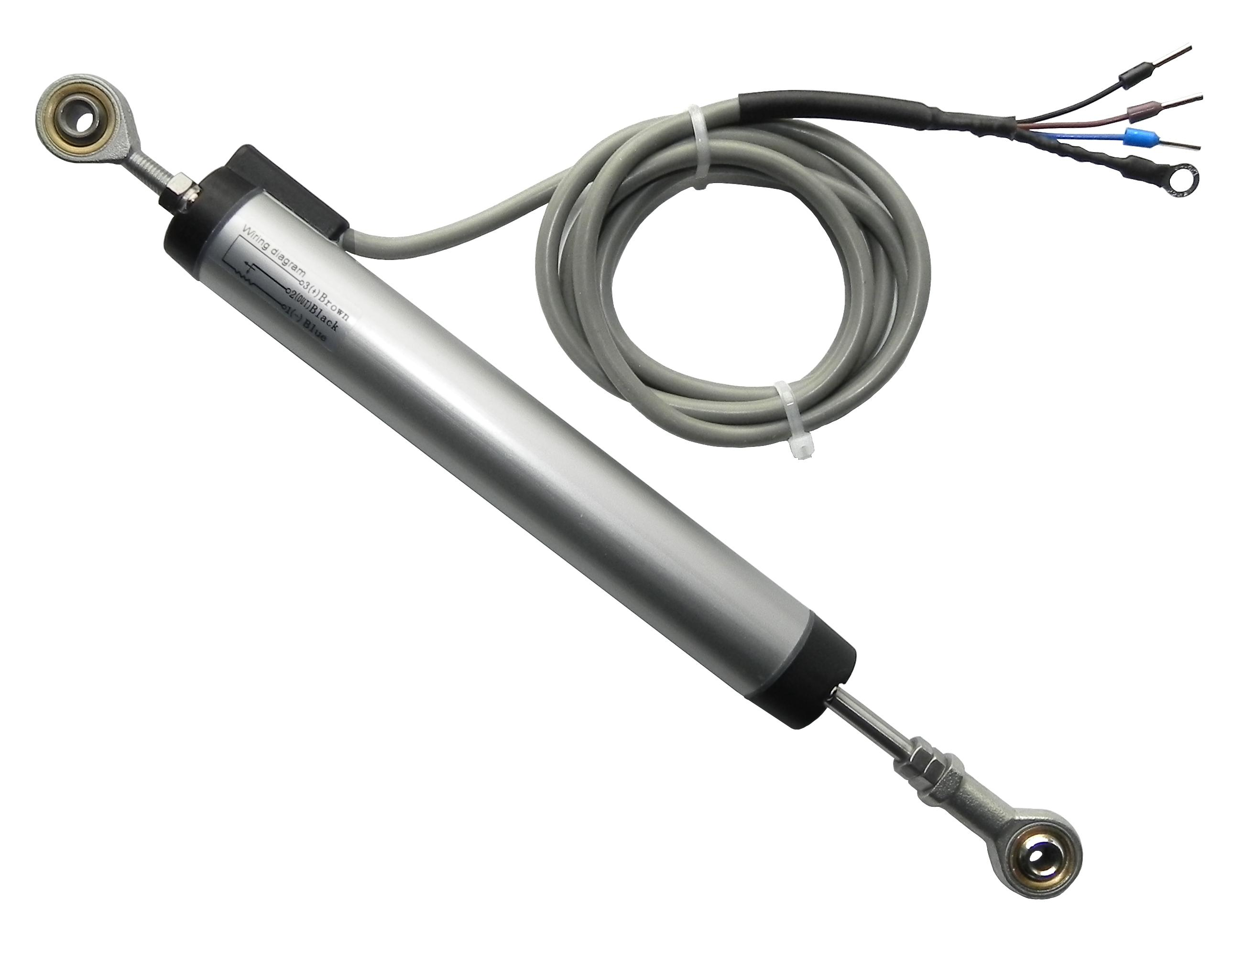
การประยุกต์ใช้งาน Position Sensor
Potentiometer
รถเคลื่อนที่
แอปพลิเคชันทางการแพทย์
กระบวนการทางอุตสาหกรรม
การทดสอบและการใช้งานในห้องปฏิบัติการ
เครื่องจักรกลการเกษตร
วิทยาการหุ่นยนต์
เครื่องจักรอุตสาหกรรม
แอปพลิเคชั่นมอเตอร์สปอร์ต

Slide 16
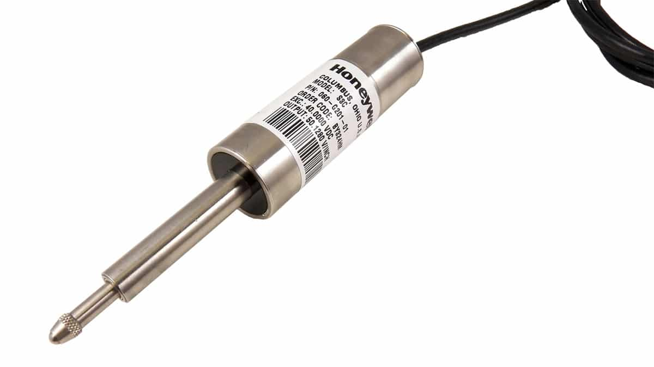
Variable Differential Transformer. LVDT
LVDT ใช้ในการวัดปริมาณทางกายภาพ เช่น แรง ความตึง ความดัน น้ำหนัก ฯลฯ ปริมาณเหล่านี้จะถูกแปลงเป็นการกระจัดกระจายก่อนโดยใช้ทรานสดิวเซอร์หลัก จากนั้นจึงใช้เพื่อแปลงการกระจัดเป็นสัญญาณแรงดันไฟฟ้าที่สอดคล้องกัน
จะใช้ในอุตสาหกรรมเช่นเดียวกับกลไกเซอร์โว
ใช้ในระบบอัตโนมัติทางอุตสาหกรรม, เครื่องบิน,กังหัน ดาวเทียม ,ไฮดรอลิกส์ ฯลฯ

Slide 17
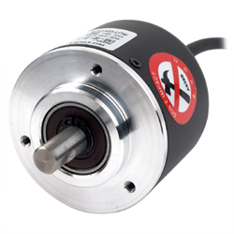
Optical Encoder
โดยการประยุกต์ใช้เอ็นโค้ดเดอร์นั้น สามารถใช้ทำงานได้อย่างหลากหลาย เช่น
กระบวนการประกอบชิ้นส่วนอิเล็กทรอนิกส์
อุตสาหกรรมเซมิคอนดักเตอร์
เครื่องมือวัดต่างๆ เช่น ในการวัดความยาว
อุตสาหกรรมเครื่องมือแพทย์

Slide 18
เรื่องอยากเล่า

Slide 19
ผู้จัดทำ
นางสาวสุพรรษา ประทุมทอง รหัสนักศึกษา 162404140006
นายทัศน์เทพ เหมทานนท์ รหัสนักศึกษา 162404140018
นายมูฮำหมัด ปูตีล่า รหัสนักศึกษา 162404140037

Slide 20
จบการนำเสนอ

